Slide 1
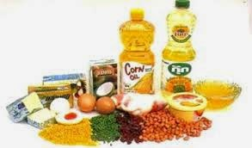
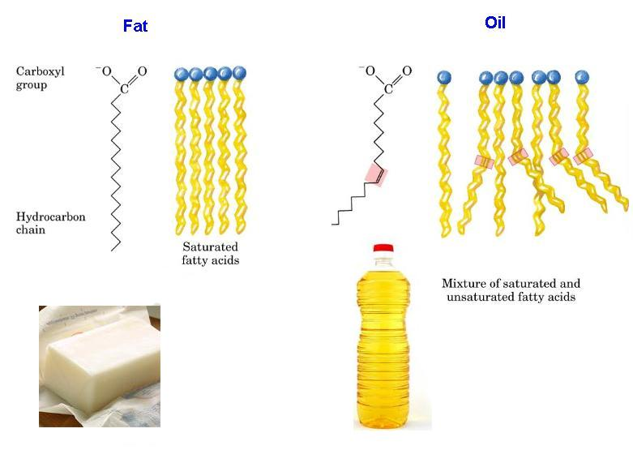
การวิเคราะห์สมบัติของไขมันและน้ำมัน

Slide 2
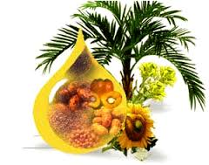
ไขมันและน้ำมัน
ไขมันและน้ำมันเป็นสารกลุ่มเดียวกันที่เรียกว่าลิพิด (Lipid) โดยทั้งไขมันและน้ำมันเป็นสารที่มีสมบัติใกล้เคียงกัน คือ เป็นสารที่มีองค์ประกอบหลักเป็นธาตุคาร์บอน ไฮโดรเจน และออกซิเจน ไม่ละลายน้ำ ไขมันจะมีสถานะเป็นของแข็งที่อุณหภูมิห้อง ส่วนน้ำมันจะมีสถานะเป็นของเหลว

Slide 3
องค์ประกอบและโครงสร้างไขมันและน้ำมันมีลักษณะเป็นสารประกอบที่เรียกว่า ไตรกลีเซอไรด์ (triglycerides) เกิดจากกลีเซอรอล (glycerol) 1 โมเลกุล เข้าทำปฏิกิริยากับกรดไขมัน (fatty acids) 3 โมเลกุล โดยมีตัวเร่งปฏิกิริยาและความร้อนร่วมด้วย

Slide 4
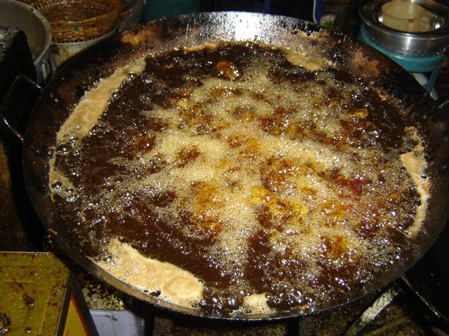
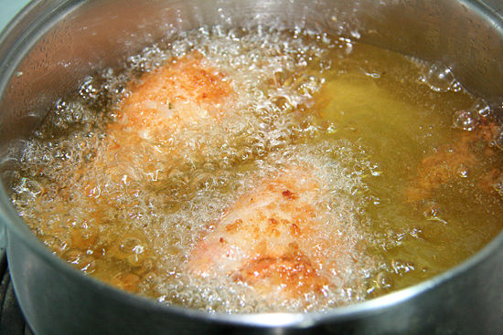
สำหรับการวิเคราะห์ไขมันและน้ำมันเพื่อเป็นข้อมูลบนฉลากโภชนาการ จะต้องวิเคราะห์หาปริมาณกรดไขมันต่างๆ ที่เป็นองค์ประกอบ แล้วนำมาคำนวณหาสัดส่วนของร้อยละกรดไขมันชนิดอิ่มตัว ร้อยละกรดไขมันไม่อิ่มตัวทั้งหมด
การศึกษาเกี่ยวกับความคงตัวของไขมันและน้ำมัน จะทำให้ทราบอายุการวางจำหน่ายและความปลอดภัยของอาหาร เพราะหากเกิดปฏิกิริยาออกซิเดชัน (Oxidation) จะทำให้เกิดมาโลนแอลดีไฮด์ (Malonaldehyde) และคอลเลสเตอรอลออกไซด์ (Cholesteroloxide) ซึ่งเป็นสารพิษ และมักพบในน้ำมันทอดซ้ำหลายๆ ครั้ง

Slide 5
สมบัติของไขมันและน้ำมัน 1. ละลายได้ดีในตัวทำละลายไม่มีขั้ว (เช่นเฮกเซน) 2. เกิดกลิ่นเหม็นหืน เมื่ออากาศร้อน เพราะเกิดปฏิกิริยาออกซิเดชันที่ตำแหน่งพันธะคู่ทำให้ได้แอลดีไฮด์ และกรดไขมัน หรือเกิดไฮโดรไลซิส โดยจุลินทรีย์ ได้ กรดไขมัน
อิสระ น้ำมันพืช จะเกิดการเหม็นหืนยากกว่าไขมันสัตว์ เพราะมีวิตามิน E เป็นสารต้านออกซิเดชัน 3. ปฏิกิริยาไฮโดรจิเนชั่น (Hydrogenation) เป็นปฏิกิริยาการเติมไฮโดรเจน ลงในกรดไขมันไม่อิ่มตัว ไฮโดรเจนจะทำปฏิกิริยารวมตัวแล้วเกิดเป็นกรดไขมันชนิดอิ่มตัว หลักการ นี้ใช้ในอุตสาหกรรมการผลิตเนยเทียม และครีมเทียม 4. เกิดไฮโดรไลซิส ในสารละลายเบส ให้สบู่ (เกลือของกรดไขมัน) กับกลีเซอรอล
(เรียกปฏิกิริยานี้ว่า สะปอนนิฟิเคชัน)

Slide 6
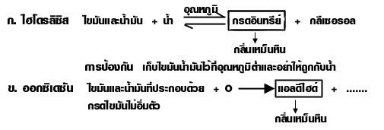
การเกิดกลิ่นเหม็นหืน
Saponification
เป็นปฏิกิริยาที่เกิดจากไขมันและน้ำมันกับด่าง เกิดเกลือของกรดไขมัน (สบู่) กับกลีเซอรอล

Slide 7
การเตรียมตัวอย่าง
ตัวอย่างน้ำมันหรือไขมัน ที่จะนำมาวิเคราะห์สมบัติทางกายภาพและทางเคมี ควรแห้ง ปราศจากน้ำและสารปนเปื้อนใดๆ เมื่อทำให้เป็นของเหลวควรมีลักษณะใส การเก็บรักษาตัวอย่างก่อนนำมาวิเคราะห์จะต้องป้องกันไม่ให้ถูกแสง ความร้อน และออกซิเจนในอากาศ เพื่อชะลอการเกิดปฏิกิริยาออกซิเดชัน ซึ่งจะมีผลกระทบต่อสมบัติทางกายภาพและทางเคมี

Slide 8
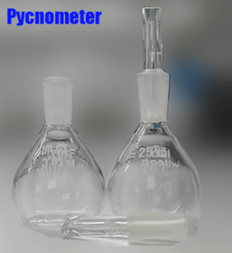
การวิเคราะห์สมบัติทางกายภาพ
ความหนาแน่นหรือความถ่วงจำเพาะ
การใช้งานจะใช้น้ำบริสุทธิ์ หรือ สารปรอท เป็นสารมาตรฐาน ในการเปรียบเทียบกับสารตัวอย่างน้ำมันที่เราต้องการหาค่าความหนาแน่น โดยใส่ต้วอย่างน้ำมันจนเต็มขวด ในกรณีที่เป็นไขมันให้ละลายที่อุณหภูมิ 40-60°C ก่อน แล้วนำไปชั่งด้วยเครื่องชั่งที่มีความละเอียดสูง ที่อุรหภูมิ 20 °C การคำนวณหาค่าความหนาแน่นโดยใช้ความสัมพันธ์
D=M/V
ค่าความหนาแน่น = มวล (กรัม) / ปริมาตร (มิลลิลิตร)

Slide 9
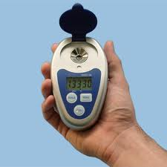
การหักเหของแสง
เป็นการวัดความเร็วของแสงในอากาศต่อความเร็วของแสงในน้ำมัน วัดด้วยเครื่องที่เรียกว่า Abbe Refractometer ซึ่งเป็นชนิดของหลอดไฟโซเดียม มีความยาวคลื่น 589.3 nm น้ำมันวัดที่อุณหภูมิ 20°C ไขมันวัดที่ 40-60°C และไขหรือแว็กซ์ ที่ 80°C การหักเหของแสงจะลดลงเมื่อค่าไอโอดีนของน้ำมัลดลงในระหว่างการเกิดปฏิกิริยาไฮโดรจีเนชัน

Slide 10
จุดหลอมเหลว
การหาจุดหลอมเหลวจะบรรจุไขมันตัวอย่างในหลอดคาพิลลารี (Capillary tube) แล้วนำไปให้ความร้อนจนไขมันเริ่มหลอมเหลวบันทึกอุณหภูมิตั้งแต่ไขมันเริ่มหลอมเหลวจนหลอมเหลวอย่างสมบูรณ์

Slide 11
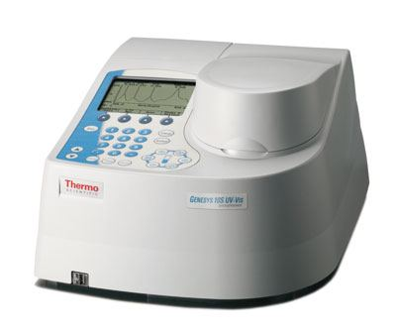
การวัดค่าสี
การวัดค่าสีด้วยเครื่องสเปกโตรโฟโตมิเตอร์ โดยนำไขมันหรือน้ำมันที่ทราบน้ำหนักแล้วละลายในคาร์บอนเททระคลอไรด์ แล้วนำไปหาความยาวคลื่นซึ่งสามารถดูดกลืนแสงได้สูงสุด (maximum adsorbance) และใช้ค่าคาร์บอนเททระคลอไรด์ เป็น blank ถ้าน้ำมันขุ่นต้องทำการกรองเสียก่อน
นอกจากนี้ยังสามารถคำนวณเป็น Photometric color index โดยนำน้ำมันตัวอย่างมาอุ่นที่อุณหภูมิ 25-30 °C เทใส่คิวเวตต์ วัดค่าการดูดกลืนแสงที่ความยาวคลื่น 460 550 620 และ 670 nm คำนวณดังสมการ
Photometric color index = 1.29(A₄₂₀)+69.7(A₅₅₀)+41.2(A₆₂₀)-56.4(A₆₇₀)

Slide 12
ไทเทอร์
ไทเทอร์ของไขมันหรือน้ำมันเป็นจุดที่ไขมันหรือน้ำมันหลายเป็นของแข็ง (Solidifying point) ค่านี้ใช้สำหรับวัดความแข็งของไขมัน
ความชื้น
วิธีการอบแห้ง อาจทำได้โดยการอบตัวอย่างที่ทราบน้ำหนักแน่นอนบนอ่างทรายหรือเตาให้ความร้อนหรือเตาให้ความร้อนหรือตู้อบสูญญากาศก็ได้
จุดแสงไฟวาบ (flash point)
คืออุณหภูมิที่ตัวอย่างน้ำมันได้รับความร้อนจนเกิดเป็นแสงไฟวาบขึ้นที่ผิวหน้า เนื่องจากมีการเผาไหม้เกิดขึ้นได้เป็นสารประกอบที่ระเหยเป็นไอและติดไฟได้ง่าย
จุดติดไฟ (fire point)
คืออุณหภูมิที่ทำให้สารประกอบที่ระเหยได้อย่างรวดเร็วติดไฟอยู่อย่างต่อเนื่อง การทดสอบนี้จะบ่งชี้ปริมาณสารประกอยอินทรีย์ที่ระเหยได้ง่ายซึ่งปนอยู่ในไขมันและน้ำมัน

Slide 13
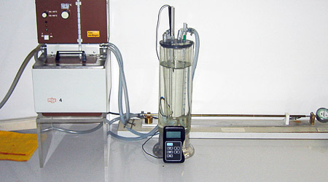
Solid fat index
เป็นอัตราส่วนของไขมันละน้ำมันที่เป็นของเหลว ณ อุณหภูมิหนึ่ง นิยมวัดโดยใช้ไดเลโทมิเตอร์ (dilatometer) ซึ่งเป็นการวัดการเปลี่ยนแปลงของปริมาตรของไขมันเมื่ออุณหภูมิเปลี่ยนไป จะทำให้ไขมันที่เป็นของแข็งหลอมตัวเป็นของเหลว ค่านี้นำไปใช้ประโยชน์ในการนำเอาไขมันเป็นส่วนผสมในอาหาร ซึ่งมีผลกระทบต่อความรู้สึกเมื่ออาหารอยู่ในปาก (mouthfeel)

Slide 14
การทดสอบโดยใช้ความเย็น
เป็นการวัดความคงตัวของน้ำมันต่อการเกิดผลึก โดยนำน้ำมันใส่ในบีกเกอร์แล้วนำไปแช่ในอย่างน้ำแข็งที่อุณหภูมิ 0 °C เป็นเวลา 5.5 ชั่วโมง สังเกตดูการเดผลึก หากน้ำมันนั้นไม่ขุ่นหรือเกิดผลึกเลยแสดงว่ามีความคงตัวต่อความเย็นได้ดี สามารถนำไปผสมในอาหารที่ต้องแช่เย็นได้โดยไม่มีผลเสียต่อลักษณะเนื้อสัมผัสของอาหาร
จุดที่น้ำมันหรือไขมันขุ่น
เป็นอุณหภูมิที่ทำให้น้ำมันหรือไขมันขุ่นเนท่องจากเริ่มเกิดผลึก โดยนำน้ำมันอุ่นที่ 130 °C ปล่อยให้เย็นลงโดยมีเทอร์โมมิเตอร์คนไปด้วย สังเกตอุณหภูมิที่ทำให้เริ่มเกิดผลึก คือเมือมองไม่เห็นเทอร์โมมิเตอร์ที่แช่อยู่ในไขมันนั้น

Slide 15
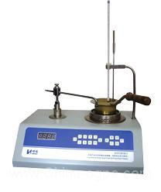
จุดเกิดควัน
คืออุณหภูมิที่ตัวอย่างน้ำมันเริ่มมีควันเกิดขึ้น เพื่อทดสอบความร้อนที่สภาวะหนึ่ง
ใช้ cleveland open cup ใส่น้ำมันหรือไขมันหลอมเหลว แขวนเทอร์โมมิเตอร์ให้ปลายกระเปาะจุ่มอยู่ในน้ำมัน ค่อยๆ เพิ่มอุณหภูมิให้สูงขึ้น และบันทึกอุณหภุมิที่น้ำมันเริ่มมีควันบางๆ น้ำมันที่ทอดควรมีจุดเกิดควันสูงกว่า 200°C ส่วนน้ำมันที่ผ่านกระบวนการทำให้บริสุทธิ์จะมีจุดเกิดควันสูงกว่า 300°C

Slide 16
การวิเคราะห์สมบัติทางเคมี
การวิเคราะห์หาค่าไอโอดีน (Iodine Number,I.N.)
การวัดค่าไอโอดีน เป็นการวัดหาระดับความไม่อิ่มตัว (Degree of unsaturation) หรือจำนวนพันธะคู่ที่มีอยู่ในโมเลกุลของกรดไขมันที่เป็นองค์ประกอบอยู่ในไขมันหรือน้ำมันตัวอย่าง
น้ำมันที่มีกรดไขมันชนิดไม่อิ่มตัวมาก จะมีจำนวนพันธะคู่มาก ไอโอดีนจะถูกดูดซึมเข้าไปที่พันธะคู่มาก ทำให้วัดค่าไอโอดีนได้สูง แสดงว่าน้ำมันมีระดับความไม่อิ่มตัวสูงซึ่งจะเกิดปฏิกิริยาออกซิเดชัน หรือเกิดการหืนเนื่องจากปฏิกิริยาออกซิเดชันได้ง่าย
วิธีหาค่าไอโอดีน มี 2 วิธี คือ
1. วิธี Hunous ใช้ไอโอดีนมอโนโบรไมด์ เป็น halogenating agent
2. วิธี Wijs ใช้ไอโอดีนมอโนคลอไรด์ เป็น halogenating agent

Slide 17
ค่าไอโอดีน หมายถึง จำนวนกรัมของไอโอดีนที่ถูกดูดซึมเข้าไปทำปฏิกิริยาแฮโลจีเนชัน ที่ตำแหน่งพันธะคู่ของกดรไขมันชนิดไม่อิ่มตัว ในน้ำมันหรือไขมันตัวอย่าง 100 กรัม
ในกรณีที่มี Unsaturated fatty acid เป็นองค์ประกอบจะเกิดปฏิกิริยาการเติม (addition) กับ Halogen (ธาตุหมู่ 7) ได้แก่ โบรมีน คลอรีน และไอโอดีน ได้ดี อย่างไรก็ตามในขั้นปฏิบัติการเราจะใช้ ICl แทน I₂ เพราะจะทำปฏิกิริยากับลิปิดได้ดีกว่า ดังสมการ
R- CH = CH –(CH₂)n – COOH + ICl_{เกินพอ} R- CHI - CHCl –(CH₂)n – COOH + ICl _{ที่เหลือ}
ICl ที่ทำปฏิกิริยาพอดีกับพันธะคู่ หรือ ปริมาณที่ถูกดูดเข้าไปนี้ = ICl_{เกินพอ} - ICl_{ที่เหลือ}
ปริมาณ iodine ที่ถูกดูดเข้าไปเราสามารถแสดงได้ด้วยค่าที่เรียกว่า Iodine Number

Slide 18
วิธีทำ
การหาค่าไอโอดีนต้องทำ blank ไปพร้อมกันโดยไม่ต้องใส่น้ำมันตัวอย่างลงไป และต้องทำตัวอย่างและ blank อย่างน้อยอย่างละ 2 พร้อมกัน
น้ำมัน 0.2-0.3 กรัม (ชั่งด้วยทศนิยม 4 ตำแหน่ง)
ใส่ลงในฟลาสค์ขนาด 400 มิลลิลิตร เติมคาร์บอนเททระคลอไรด์ 10 มิลลิลิตร
เขย่าให้เข้ากัน เติมสารละลาย Wijs 10 มิลลิลิตร
เขย่าให้เข้ากันปิดจุก เก็บในที่มืดเป็นเวลา 30 นาที
เติมสารละลายโพแทสเซียมไอโอไดด์ ความเข้มข้น 10% ปริมาตร 7.5 มิลลิลิตร และเติมน้ำ 50 มิลลิลิตร

Slide 19
เขย่าให้เข้ากัน
นำไปไทเทรต ด้วยสารละลายโซเดียมไทโอซัลเฟตความเข้มข้น 0.25 โมลาร์
เมื่อสารละลายมีสีเหลืองอ่อน หยุดไทเทรต เติมน้ำแป้งลงไป 2-3 หยด
เขย่าจนกลายเป็นสีน้ำเงิน ไทเทรตต่อจนไม่มีสี
บันทึกปริมาตของสารละลายโซเดียมไทโอซัลเฟต (ปริมาณสารละลายโซเดียมไทโอซัลเฟต ที่ใช้กับตัวอย่างเป็น a และที่ใช้กับ blank เป็น b)
* ถ้า b-a มากกว่า b/2 ต้องทดลองใหม่ โดยใช้น้ำมันตัวอย่างให้น้อยลง

Slide 20
วิธีการคำนวณ
(b-a) x N x 12.69
ค่าไอโอดีน =
น้ำหนักน้ำมันตัวอย่างที่ใช้ (กรัม)
a = ปริมาตรเป็นมิลลิลิตรของสารละลายโซเดียมไทโอซัลเฟต ความเข้มข้น
0.1 โมลาร์ ที่ใช้ในการไทเทรตกับน้ำมันตัวอย่าง
b = ปริมาตรเป็นมิลลิลิตรของสารละลายโซเดียมไทโอซัลเฟต ความเข้มข้น
0.1 โมลาร์ ที่ใช้ในการไทเทรตกับ blank
N = ความเข้มข้นของสารละลายโซเดียมไทดอซัลเฟตที่ใช้เป็นนอร์มัล

Slide 21
หากใช้สารละลายโซเดียมไทดอซัลเฟต ความเข้มข้น 0.25 โมลาร์ ทำปฏิกิริยาสมมูลพอดีกับไอโอดีน 0.03175 กรัม
(b-a) x 0.03175
ค่าไอโอดีน =
x100
น้ำหนักน้ำมันตัวอย่างที่ใช้ (กรัม)
ไขมันและน้ำมันสามารถจำแนกออกเป็นกลุ่มตามค่าไอโอดีน ได้ดังนี้
กลุ่ม | ตัวอย่าง | ค่าไอโอดีน
ไขหรือแว็กซ์ ไขมันสัตว์ Non drying oil Semi drying oil Drying oil | ขี้ผึ้ง เนย น้ำมันหมู ไขวัว น้ำมันมะกอก น้ำมันถั่วลิสง น้ำมันแอลมอนด์ น้ำมันเมล็ดฝ้าย น้ำมันงา น้ำมันถั่วเหลือง น้ำมันเมล็ดทานตะวัน | น้อยมาก 30-70 80-110 80-140 125-200

Slide 22
การวิเคราะห์หาค่าซาพอนิฟิเคชัน (Saponification Number, S.N. หรือ Saponification Value, S.V.)
คือ จำนวนน้ำหนักของโพแทสเซียมไฮดรอกไซด์เป็นมิลลิกรัม ที่ใช้ในการทำให้กรดไขมันที่เกิดจากปฏิกิริยาไฮโดรไลซิสอย่างสมบูรณ์ของไขมันหรือน้ำมัน จำนวน 1 กรัม เป็นกลางพอดี

Slide 23
ค่าซาพอนนิฟิเคชัน (saponification number) เป็นตัวที่ใช้บ่งชี้ขนาดโมเลกุล หรือน้ำหนักโมเลกุลของกรดไขมันที่เป็นส่วนประกอบในโมเลกุลไตรกลีเซอไรด์ หากน้ำมันที่มีค่าซาพอนนิฟิเคชันสูง แสดงว่ากรดไขมันที่เป็นองค์ประกอบในโมเลกุลของไตรกลีเซอไรด์มีน้ำหนักโมเลกุลต่ำมาก จึงมีจำนวนโมเลกุลของไตรกลีเซอไรด์ต่อหน่วยน้ำหนักเป็นจำนวนมาก ดังนั้น จึงต้องใช้ด่างเป็นจำนวนมากในการไฮโดรไลซ์ ทำนองเดียวกันถ้าค่าซาพอนนิฟิเคชันต่ำ แสดงว่ากรดไขมันที่เป็นองค์ประกอบในโมเลกุลของไตรกลีเซอไรด์มีน้ำหนักโมเลกุลมาก จึงมีจำนวนโมเลกุลของไตรกลีเซอไรด์ ต่อหน่วยน้ำหนักเป็นจำนวนน้อย ทำให้ใช้ด่างน้อยในการทำปฏิกิริยา
ค่า SN นี้ จึงมีความสัมพันธ์กับความยาวโซ่ไฮโดรคาร์บอนของกรดไขมัน
โดยแปรผกผันกับน้ำหนักโมเลกุลของกรดไขมันที่เป็น
องค์ประกอบของไตรกลีเซอร์ไรด์

Slide 24
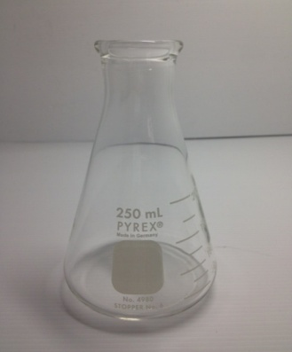
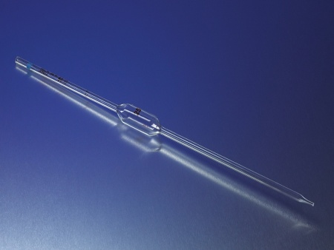
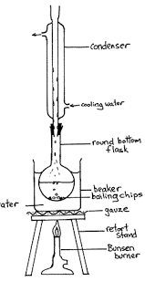
วิธีทำ
ชั่งไขมันหรือน้ำมันประมาณ 2 กรัม (ทศนิยม 4 ตำแหน่ง)
ใส่ในฟลาสค์ขนาด 250 มล.
ปิเปตสารละลายแอลกอฮอลิกโพตัสเซียมไฮดรอกไซด์ ความเข้มข้น 0.5 M ปริมาตร 25 มล. เติมลงในตัวอย่างแล้วปิดจุก
รีฟลักซ์สารผสม ประมาณ 30 นาทีในอ่างน้ำเดือด เขย่าเป็นระยะ
หยดสารฟีนอล์ฟทาลีน
ความเข้มข้น 1% 2-3 หยด
ไทเทรตกับสารละลายกรดไฮโดรคลอริกมาตรฐาน ความเข้มข้น 0.5 M

Slide 25
วิธีการคำนวณ
เมื่อให้ a = จำนวนมิลลิลิตรของสารละลายกรดมาตรฐานที่ใช้ในการไทเทรตขวดที่มี
ตัวอย่างไขมัน หรือน้ำมัน
b = จำนวนมิลลิลิตรของสารละลายกรดมาตรฐานที่ใช้ในการไทเทรตขวดที่ใช้น้ำ
กลั่นแทนไขมันหรือน้ำมัน
น้ำหนักโมเลกุลของโปตัสเซียมไฮดรอกไซด์ เท่ากับ 56

Slide 26
เลขสะพอนิฟิเคชัน (SN) ของไขมันและน้ำมันชนิดต่าง ๆ

Slide 27
การทดสอบการหืนของไขมันและน้ำมัน
1. การหืนที่เกิดจากปฏิกิริยาลิโพไลซิส
เป็นปฏิกิริยาการไฮโดรไลซิสที่พันธะเอสเทอร์ในโมเลกุลของไตรเอซิลกลีเซอรอล หรือลิพิด ด้วยเอนไซม์ไลเพส ความร้อน กรด ด่าง และความชื้น หรือปฏิกิริยาทางเคมี
การวิเคราะห์ค่ากรดหรือกรดไขมันอิสระ (Acid Value, A.V.)
ค่า A.V. คือ จำนวนมิลลิกรัมของโพแทสเซียมไฮดรอกไซด์ที่ใช้ทำปฏิกิริยากับกรดไขมันอิสระที่มีอยู่ในไขมันหรือน้ำมัน จำนวน 1 กรัม เป็นกลางพอดี นิยมเทียบเป็นเปอร์เซ็นต์ของกรดโอเลอิก
ถ้าค่า A.V. สูง แสดงว่าไตรกลรเซอไรด์ถูกไฮโดรไลซ์เป็นกรดไขมันอิสระมาก แสดงว่าเกิดกลิ่นหืนมาก

Slide 28
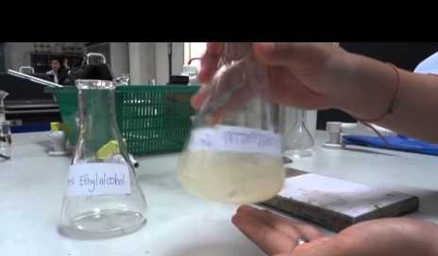
วิธีทำ
เตรียมตัวทำลายโดยใช้ไดเอทิลอีเทอร์ 25 มล. รวมกับเอทานอล 25 มล.
จากนั้นเติมฟีนอล์ฟทาลีน ความเข้มข้น 1% ปริมาตร 1 มล. ปรับ pH ให้เท่ากับ 7
ด้วยสารละลายโพแทสเซียมไฮดรอกไซด์ ความเข้มข้น 0.1 M (ประมาณ 2-3 หยด)
ชั่งตัวอย่างประมาณ 2-5 กรัม ใส่ในฟลาสค์ ขนาด 125 มล. เขย่าให้เข้ากัน
ไทเทรตด้วยสารละลายโพแทสเซียมไฮดรอกไซด์ ความเข้มข้น 0.1 N
เขย่าขณะไทเทรต จนเป็นสีชมพูคงตัวอยู่ 15 วินาที
บันทึกปริมาตรของด่างที่ใช้ ไม่ควรเกิน 10 มล.

Slide 29
วิธีการคำนวณ
Acid Value =
ปริมาตรด่างที่ใช้ (มล.)x ความเข้มข้นของด่าง(N)x56.1
น้ำหนักตัวอย่าง (กรัม)
ถ้าต้องการคำนวณเป็นปริมาณของกรดไขมันอิสระ ให้คำนวณอยู่ในรูปของเปอร์เซ็นต์กรดพาลมิติก (ใช้กับน้ำมันปาล์ม) กรดโอเลอิก (ใช้กับน้ำมันอื่น ๆ)
กรดไขมันอิสระร้อยละในรูปกรดโอเลอิก
กรดไขมันอิสระ =
ปริมาตรด่างที่ใช้ (มล.)x ความเข้มข้นของด่าง (N)x 28.2
น้ำหนักตัวอย่าง (กรัม)
หมายเหตุ : น้ำหนักโมเลกุลของกรดลอริก = 200 (ใช้กับน้ำมันมะพร้าว)
กรดพาลมิติก = 256
กรดโอเลอิก = 282
น้ำมันจะผิดปกติเมื่อมีปริมาณกรดไขมันอิสระประมาณร้อยละ 0.5-1.5

Slide 30
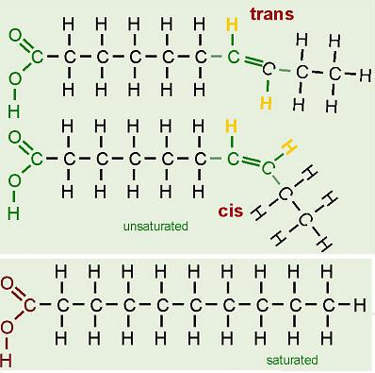
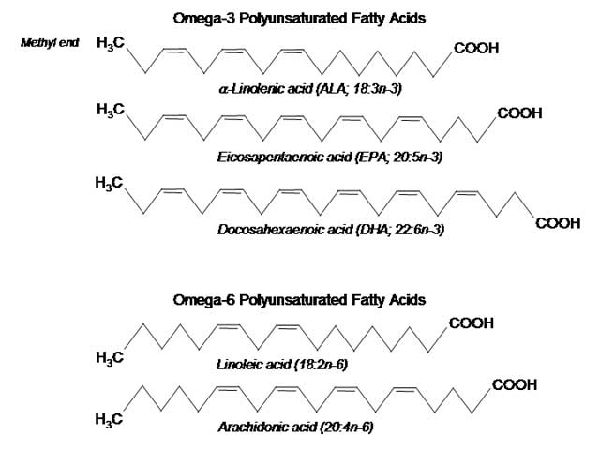
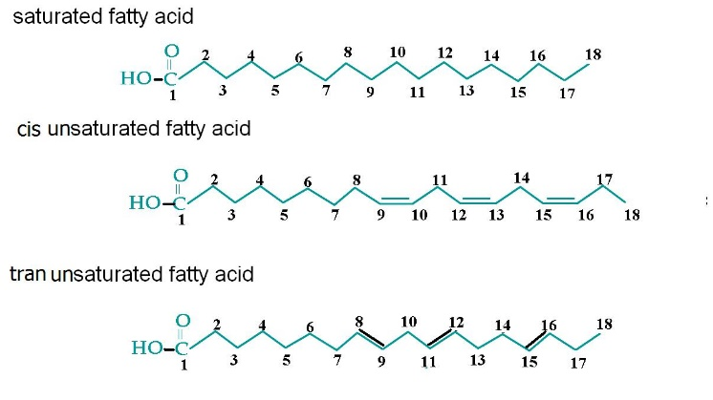
2. การหืนที่เกิดจากปฏิกิริยาออกซิเดชัน
ปฏิกิริยาออกซิเดชันของลิพิด (lipid oxidation) คือ ปฏิกิริยาออกซิเดชัน (oxidation) ระหว่างออกซิเจนกับลิพิด (lipid) ซึ่งหมายถึงไตรกลีเซอไรด์ (triglyceride) ที่มีกรดไขมันชนิดชนิดไม่อิ่มตัว (unsaturated fatty acid) เกิดเป็นพันธะเพอร์ออกไซด์ ณ ตำแหน่งพันธะคู่ทำให้เกิดสารที่ให้กลิ่นและรสที่ผิดปกติ เรียกว่า การหืน (rancidity) เป็นปฏิกิริยาลูกโซ่ (chain reaction) เพราะอนุมูลอิสระ (free radical) ที่เกิดขึ้นจะกระตุ้นโมเลกุลกรดไขมันที่เหลือให้เกิดปฏิกิริยาต่อไป

Slide 31
1. ขั้นเริ่มต้น (Initiation) ขั้นตอนการเริ่มเกิดอนุมูลอิสระ (free radical) เกิดกับกรดไขมันไม่อิ่มตัวที่มีพันธะคู่ซึ่งไม่แข็งแรง ไวต่อปฏิกิริยา โดยเริ่มต้นที่คาร์บอนที่ตำแหน่งพันธะคู่สูญเสียไฮโดรเจนอะตอม ซึ่งเกิดจากการกระตุ้นด้วยแสง รังสี โลหะ ทำให้เกิดเป็นอนุมูลอิสระ ไฮโดรคาร์บอน (R ●) ซึ่งอะตอมอนุมูลอิสระที่เกิดขึ้น ที่เป็น unpair electron ซึ่งว่องไวต่อปฎิกิริยา
2. ขั้นลุกลาม (Propagation) เกิดจากออกซิเจนเข้าไปทำปฏิกิริยาที่ตำแหน่งพันธะคู่เกิดเป็น peroxy radical (ROO ●) ซึ่งขั้นตอนนี้เป็นปฏิกิริยาลูกโซ่ เกิดขึ้นอย่างต่อเนื่อง ทำให้เกิดอนุมูลอิสระมากมาย โดย peroxy radical ทำปฏิกิริยาต่อเนื่องกับกรดไขมันชนิดไม่อิ่มตัวใหม่ ได้ไฮโดรเพอร์ออกไซด์ (ROOH)

Slide 32
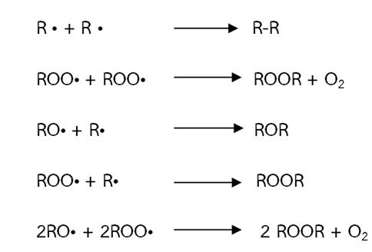
3. ขั้นสุดท้าย (Termination) อนุมูลอิสระที่เกิดขึ้นมารวมตัวกันเองเกิดเป็นสารใหม่ (secondary product) เช่น แอลดีไฮด์ คีโทน แอลกอฮอล์ แอลเคน และกรดอินทรีย์ เป็นต้น ซึ่งทำให้เกิดสี กลิ่น และรส ที่ผิดปกติของน้ำมัน และไขมัน

Slide 33
การวิเคราะห์ค่าเพอร์ออกไซด์ (Peroxide Value, P.V.)
ค่าเพอร์ออกไซด์ (peroxide value ; P.V.) เป็นค่าที่ใช้การวัดอัตราการเกิดปฏิกิริยา lipid oxidation ซึ่งเป็นสาเหตุของการเกิดกลิ่นหืน (rancidity) เป็นค่าที่บ่งชี้ถึงการเสื่อมเสียของน้ำมันและไขมันรวมทั้งอาหารที่มีไขมันสูง
ค่า P.V. คือ จำนวนมิลลิลิตรของสารละลายโซเดียมไทโอซัลเฟต ความเข้มข้น 0.002 N ที่ใช้ในการไทเทรตน้ำมันหรือไขมัน 1 กรัม ถ้าวิเคราะห์ได้ค่า P.V. สูง แสดงว่า น้ำมันหรือไขมันเกิดการหืนจากปฏิกิริยาออโตออกซิเดชันมาก
โดยค่า P.V. จะสูงในช่วงแรกเนื่องจากเกิดปฏิกิริยา Oxidation ของไขมัน เกิดเป็นสารประกอบ hydroperoxides แล้วสามารถสลายตัวเป็นสารประกอบชนิดอื่นต่อไปได้ เช่น aldehydes ketone hydrocarbons และ alcohols เนื่องจากสารประกอบ hydroperoxides เป็นสาร intermediate ของปฏิกิริยา oxidation
ชั่งตัวอย่างให้ได้น้ำหนักแน่นอน ใส่ในขวดขนาด 250 มล.
วิธีทำ
P.V. ที่คาดคะเนไว้ (มิลลิกรัมสมมูล) | น้ำหนักตัวอย่างที่ต้องชั่ง (กรัม)
0-12 12-20 20-30 30-50 50-90 | 5.0-2.0 2.0-1.2 1.2-0.8 0.8-0.5 0.5-0.3
เติมสารผสมระหว่างแอซิติกกับคลอโรฟอร์ม อัตราส่วน 3:2 ปริมาตร 25 มล. เขย่าให้ตัวอย่างละลาย

Slide 34
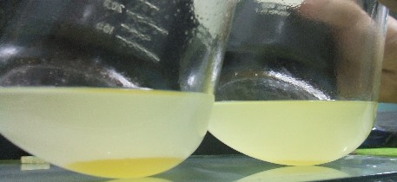
เติมสารละลายอิ่มตัวโพแทสเซียมไอโอไดด์ปริมาตร 1 มล. ปิดจุกเขย่าตั้งทิ้งไว้ในที่มืด 5 นาที
เติมน้ำกลั่น 75 มล.
ไตเตรทกับสารละลายโซเดียมไทโอซัลเฟต ความเข้มข้น 0.01 N
จนได้สารสีเหลือง เติมน้ำแป้ง 0.5 มล. แล้วไทเทรตต่อไปจนสีน้ำเงินหมดไป
คำนวณค่าเพอร์ออกไซด์

Slide 35
วิธีการคำนวณ
P.V. =
(A-b)x (N)x 1000
W (กรัม)
เมื่อให้
a = ปริมาตร (มล.) ของสารละลายโซเดียมไทโอซัลเฟต การไทเทรตตัวอย่าง
b = ปริมาตร (มล.) ของสารละลายโซเดียมไทโอซัลเฟต การไทเทรตแบลงก์
N = ของสารละลายโซเดียมไทโอซัลเฟต (N)
W = น้ำหนักตัวอย่าง (กรัม)

Slide 36
การทดสอบการหืนด้วยค่ากรดไทโอบาร์บิทูริก
ไขมันที่ถูกออกซิไดซ์จะเกิดกลิ่นหืนเนื่องสารประกอบ malonaldehyde ซึ่งเป็นสารในกลุ่ม Aldehydes โดยจะเกิดภายหลังจากการสลายตัวของ hydroperoxides และ ส่วนใหญ่จะพบในรูปที่จับกับสารอื่นซึ่งถูกแยกออกได้โดยการใช้ความร้อน สาร malonaldehyde ดังกล่าวสามารถทำปฏิกิริยากับ Thiobarbituric Acid (TBA) เกิดเป็นสีแดงได้ โดยค่า TBA จะวัดเป็นค่ามิลลิกรัมของ malonaldehyde ต่อมิลลิกรัมตัวอย่าง จะใช้หาในอาหารที่มีไขมันสูงได้เช่นเดียวกับการหาในไขมันโดยตรง

Slide 37
วิธีทำ
เติมตัวอย่าง 5 กรัม ในสารละลาย TBA ความเข้มข้น 15% ปริมาตร 4 มล.
ต้มสารละลายผสมในน้ำเดือดเป็นเวลา 10 นาที แล้วทำให้เย็นโดยใช้น้ำไหลผ่าน
เหวี่ยงสารละลายที่ความเร็วรอบ 3600x g เป็นเวลา 20 นาที
นำส่วนใสวัดค่า OD ที่ 532 nm
คำนวณในรูปของ malonaldehyde โดยเปรียบเทียบกับกราฟมาตรฐาน (0 0.1 0.5 1 1.5 และ 2 μg/mL) รายงานเป็น mg malonaldehyde/kg sample

Slide 38
แบบฝึกหัด
อธิบายหลักการวิเคราะห์ค่าสปอนิฟิเคชัน
ให้คำนวณหาค่าสปอนิฟิเคชันจากข้อมูลต่อไปนี้
ตัวอย่าง | ปริมาตรกรดเกลือ ของ blank | ปริมาตรกรดเกลือ ของตัวอย่าง | ความเข้มข้นของกรดเกลือ | น้ำหนักตัวอย่าง
1 2 | 30 30.3 | 14 16.5 | 0.5 0.5 | 1.9976 2.0113

Slide 39
3. ให้คำนวณกรดไขมันอิสระอยู่ในรูปของเปอร์เซ็นต์กรดโอเลอิก กรดลอริก กรดพาลมิติกต่อไปนี้
ตัวอย่าง | ปริมาตรด่างของตัวอย่าง | ความเข้มข้นของด่าง | น้ำหนักตัวอย่าง
1 2 | 4.2 6.4 | 0.1 0.1 | 3.2180 4.1121
4. ท่านคิดว่าวิธีหาค่าความหืนโดยวิธีหา P.V. และ TBA วิธีไหนจะดีกว่ากัน ให้เหตุผลประกอบ

